Slide 1
Yeşil Mutabakat: AB üretimi ve tüketiminden kaynaklanan küresel ormansızlaşma ve orman bozulmasıyla mücadele yasası
Green Deal: EU agrees law to fight global deforestation and forest degradation driven by EU production and consumption
Prof.Dr.Ahmet SIVACIOĞLU
Kastamonu Üniversitesi Orman Fakültesi
FSC FM/CoC Baş Tetkikçisi
FSC CoC Tetkikçisi
SGS Türkiye

Slide 2
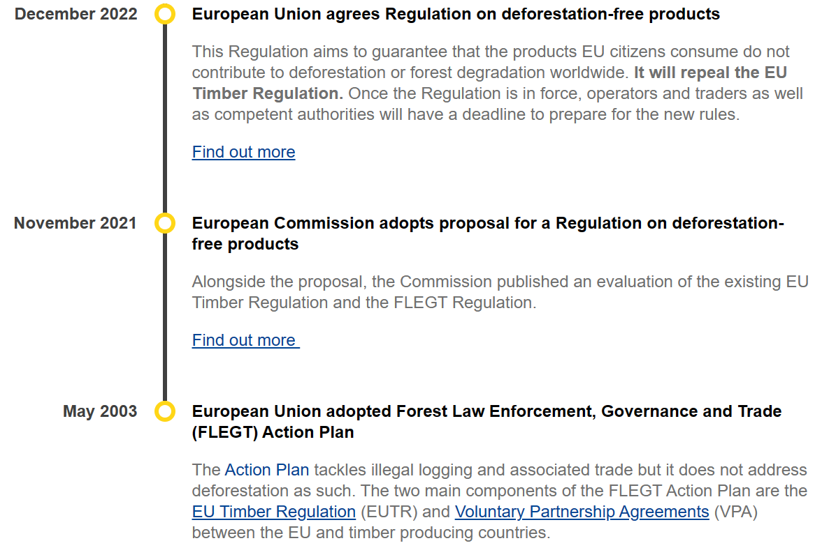

Slide 3
Kanun 19 Nisan 2023 tarihinde
«European Parliament legislative resolution of 19 April 2023 on the proposal for a regulation of the European Parliament and of the Council on making available on the Union market as well as export from the Union of certain commodities and products associated with deforestation and forest degradation and repealing Regulation (EU) No 995/2010 (COM(2021)0706 – C9-0430/2021 – 2021/0366(COD)) » başlığı ile kabul edildi.

Slide 4
Kanun AB’ne odun ürünleri ihracatında ve ithalatında neler getirmektedir?

Slide 5
Kanuna göre odun ve odun ürünleri ihracat veya ithalat yapacak firmalarının ürün ile ilgili «Due diligence sistemi=Durum Tespit Sistemi» ne sahip olması gerekmektedir. Bu sistemin en önemli aşaması ise risk değerlendirmesi yapılmasıdır. Bu konuda aşağıdaki dokümanının sıkıntılı durumlar oluşturması söz konusu olacaktır. Bu dokümanın en kısa sürede paydaşlarla ve karar vericilerle birlikte revize edilmesi gerekmektedir. Çünkü raporda Türkiye’de yerli halkın varlığından söz edilmektedir. Bu doküman revize edilmeden aşağıdaki kanun maddelerine uyum yönünden sıkıntılı durumlarla karşılaşılacaktır.
FSC-CNRA-TR FSC Centralized National Risk Assessment for Turkey . Controlled Wood Risk Assessment (CW) V(1-0)

Slide 6
Bölüm 1 2. Maddede Orman bozulmasından neyin kastedildiği ifade edilmektedir.
Chapter 1 Article 2:
(7) ‘forest degradation’ means structural changes to forest cover, taking the form of the conversion of:
(a) primary forests or naturally regenerating forests into plantation forests or into other wooded land; or
(b) primary forests into planted forests;
Ülkemizde endüstriyel plantasyon çalışmaları mevcut durumda eski dikim sahalarında devam etmektedir. Ancak programların yükseltilmesi durumunda potansiyel sahalar olarak doğal orman alanlarının seçilmesi durumunda bu işlem 31 Aralık 2020 tarihinden sonra yapılmış olacağından ticarette sorunlarla karşılaşılacaktır.

Slide 7
Bölüm 1 Madde 4 altında AB ülkeleri ihracat ve ithalat bağı oluşturacak firmaların uyması gereken zorunluluklar ifade edilmektedir. Burada öncellikle firmaların bir “Due diligence sistemlerinin” olması gerekmektedir.
Article 4
Obligations of operators
1. Operators shall exercise due diligence in accordance with Article 8 prior to placing relevant ▌products on the market or exporting them in order to prove that the relevant products comply with Article 3

Slide 8
Due diligence sistemlerinin nasıl olması gerektiği Madde 8 altında ifade edilmektedir. İhracata ve ithalata konu ürünlerin tamamından bu istenmektedir. Sistemin neyi zorunlu olarak içermesi gerektiği 2. Alt madde altında tarif edilmektedir. 9. Maddeye göre bilgi toplanması, 10. Maddeye göre risk değerlendirme, 11. Maddeye göre riskleri azaltma tedbirlerinin ortaya konulması gerekmektedir.

Slide 9
Article 8: Due diligence
1. Prior to placing relevant ▌products on the market or exporting them, operators shall exercise due diligence with regard to all relevant ▌products supplied by each particular supplier.
2. The due diligence shall include:
(a) the collection of information, data and documents needed to fulfil the requirements set out in Article 9;
(b) risk assessment measures as referred to in Article 10;
(c) risk mitigation measures as referred to in Article 11.

Slide 10
Madde 9 altında toplanması zorunlu olan bilgiler maddeler halinde sayılmaktadır. Bunlar:
a)Ticari isim ve ürün şekli
b)Miktar
c)Ürünlerin veya bunların parçalarının üretildiği ülke
d)Üretim yapılan yerin lokasyonu, üretim zamanı veya zaman periyodu.
e)Ürünün ormansızlaşmaya neden olmadığına ilişkin yeterli detayda ve doğrulanabilir bilgi
f) Ürünün üretim yeri olan ülke mevzuatına uygunluğuna ilişkin yeterli detayda ve doğrulanabilir bilgi

Slide 11
CHAPTER 5
COUNTRY BENCHMARKING SYSTEM AND COOPERATION WITH THIRD COUNTRIES
Article 29
Assessment of countries
1. This Regulation establishes a three-tier system for the assessment of countries or parts thereof. For that purpose, Member States and third countries, or parts thereof, shall be classified into one of the following risk categories:
(a) ‘high risk’ refers to countries or parts thereof, for which the assessment referred to in paragraph 3 results in the identification of a high risk of producing in such countries or in parts thereof, relevant commodities for which the relevant products do not comply with Article 3, point (a);
(b) ‘low risk’ refers to countries or parts thereof, for which the assessment referred to in paragraph 3 concludes that there is sufficient assurance that instances of producing in such countries or in parts thereof, relevant commodities for which the relevant products do not comply with Article 3, point (a), are exceptional;
(c) ‘standard risk’ refers to countries or parts thereof which do not fall in either the category ‘high risk’ or the category ‘low risk’.

Slide 12
Kanunun yürürlüğü Madde 38’de ifade edilmektedir.
Article 38
Entry into force and date of application
1. This Regulation shall enter into force on the twentieth day following that of its publication in the Official Journal of the European Union.
2. Subject to paragraph 3 of this Article, Articles 3 to 13, 16 to 24, 26, 31 and 32 shall apply from … [18 months after the entry into force of this Regulation].
Kısaca uyum için 18 ay süre vardır.

Slide 13
Öneriler
1)Ürünlerin coğrafik lokasyonlarının ortaya konulmasında (Traceability) gerekli çalışmalar hammaddeden başlayarak (barkodlama) hız kazanmalıdır.
2)İhracat ve ithalat yapan şirketler «Due diligence» sistemi oluşturma süreçlerini başlatmalıdır.
3) Türkiye Odun Üretiminde risk değerlendirmesi revize edilmeli, şirket bazlı risk değerlendirmeleri ve söz konusu riskleri hafifletme süreçleri ortaya konulmalıdır.
4)Doğal orman alanlarında endüstriyel plantasyonların gelecekte söz konusu olması durumunda bunun ticarette sıkıntıya neden olacağı unutulmamalıdır. Maden izinlerinin gerekçelendirilmesi iyi yapılmalıdır.
5)Benchmarking sistemi (Kıyaslama sistemi) oluşturularak Türkiye’nin odun üretimde risk kategorisi değerlendirilmelidir.

